Slide 1


Slide 2
Contexte
- La Page : Librairie physique & site web depuis 2 ans
- Entrée dans l’équipe Marketing
- Objectifs : analyse des points forts, des points faibles, comportements clients, etc.

Slide 3





Sommaire
Missions :
1) Demandes d’Antoine :
Analyse des indicateurs
2) Demandes de Julie :
Analyse des corrélations
Ressources
Dataset clients
Dataset produits
Dataset transactions
Outils
Langage : Python
Logiciel : Jupyter
Notes:
Préparation des données
Exploration des données
Nettoyage des données
Merge
Enrichissement des données
Analyse des données
Demandes d’Antoine
(Etude du CA, des produits et des clients)
Demande de Julie
(Etude des corrélations)

Slide 4
Ressources
Dataset clients
Dataset produits
Dataset transactions

Slide 5
Outils
Langage de programmation : Python
Logiciel : Jupyter

Slide 6
Etapes de l’étude
1. Préparation des données
Exploration des données
Nettoyage des données
Merge
Enrichissement des données
2. Analyse des indicateurs
Demandes d’Antoine
3. Analyse des corrélation
Demande de Julie

Slide 7


Préparation des données

Slide 8
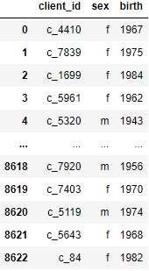
Préparation des données Exploration du fichier clients
8 623 clients tous différents
Pas de doublons
Pas de valeurs manquantes ou nulles
- Deux clients test

Slide 9
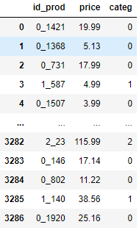
Préparation des données Exploration du fichier produits
2 281 produits tous différents
3 catégories
Pas de doublon
Pas de valeurs manquantes ou nulle
- Une valeur aberrante : « -1 » qui correspond à un produit test

Slide 10
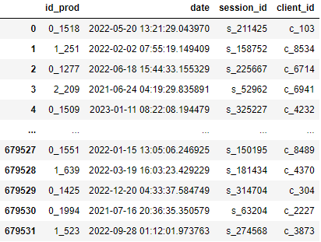
Préparation des données Exploration du fichier transactions
679 532 transactions
Pas de valeurs manquantes ou nulles
183 lignes doublon (tests)
Valeurs aberrantes (test_ , T_ , ct_)

Slide 11


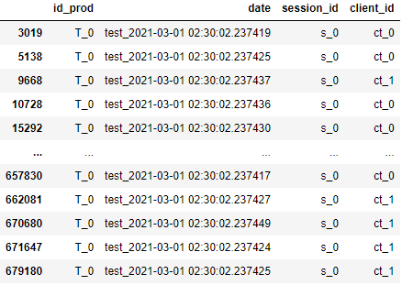
Préparation des données Nettoyage des données
Suppression de tout les tests
clients test (-2 lignes)
produits test (-1 ligne)
transaction test(-200 lignes)

Slide 12
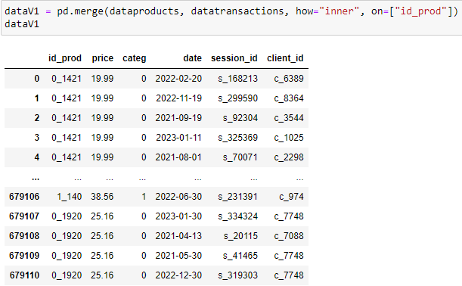
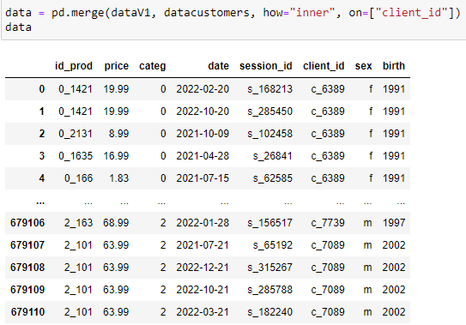
Préparation des données Merge
Jointures finales : inner
Ne pas avoir de valeurs nulles
Etudes réalistes
Tests de jointure
21 produits non vendus
21 clients inactifs
Ajout du produit 0_2245 non répertorier dans le fichier produit

Slide 13
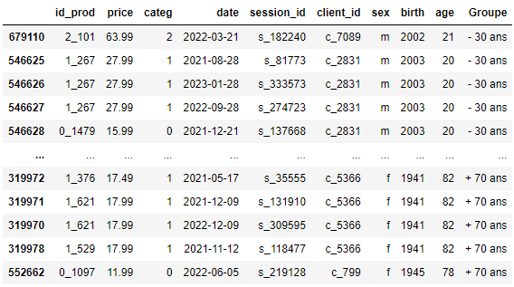
Préparation des données Enrichissement des données
Ajout je 2 variables
Ajout de l'âge
Ajout du groupe d'âge

Slide 14
Analyse des indicateurs : Chiffre d’affaire

Slide 15
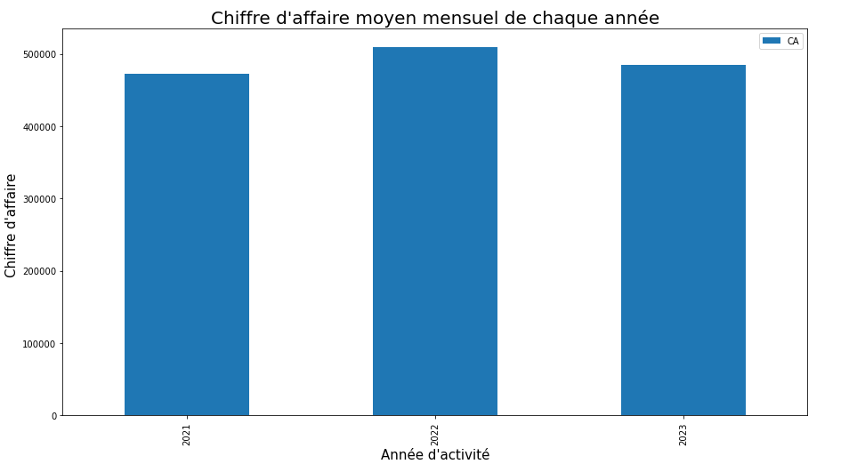
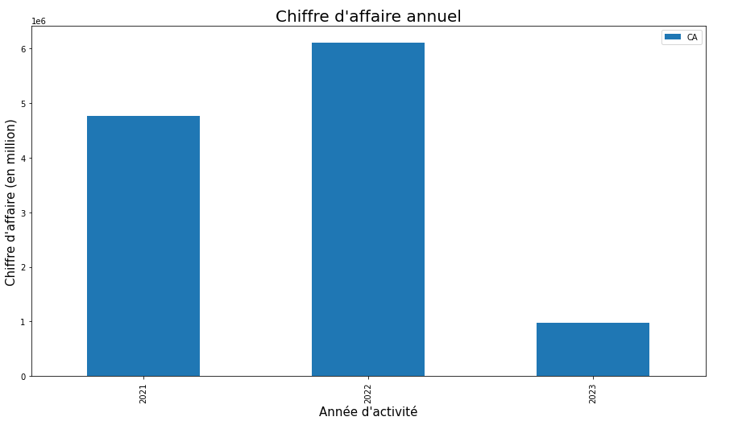
Analyse de données : Demandes d’Antoine Etude du chiffre d’affaire
2022
Meilleur chiffre d’affaires moyen mensuel
Meilleur chiffre d’affaires annuel

Slide 16
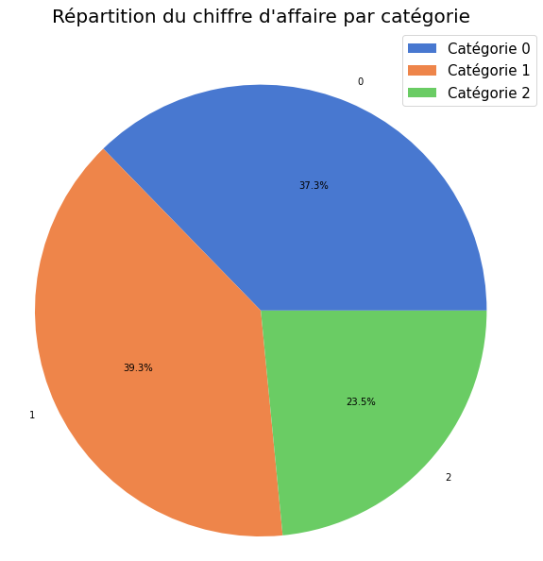
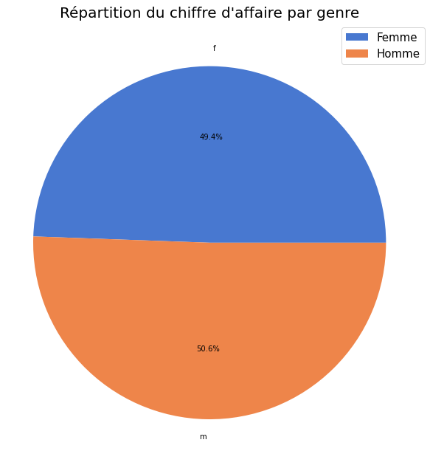
Analyse de données : Demandes d’Antoine Etude du chiffre d’affaire
Les catégories 0 et 1 sont les plus achetés par les clients !
Les femmes et les hommes génèrent quasiment le même chiffre d’affaires !
Top 1 : Catégorie 1
Top 2 : Catégorie 0
Top 3 : Catégorie 2
Femme : 49,4 %
Homme : 50,6 %

Slide 17
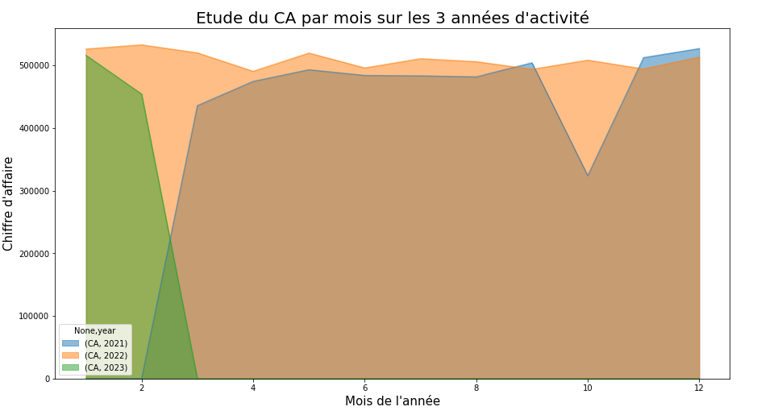
Analyse de données : Demandes d’Antoine Etude du chiffre d’affaire
2021 : Augmentation continue du chiffre d’affaires
(sans compter l’anomalie)
2022 : Stagnation du chiffre d’affaires
2023 : Grosse baisse significative au mois de février
Anomalie

Slide 18
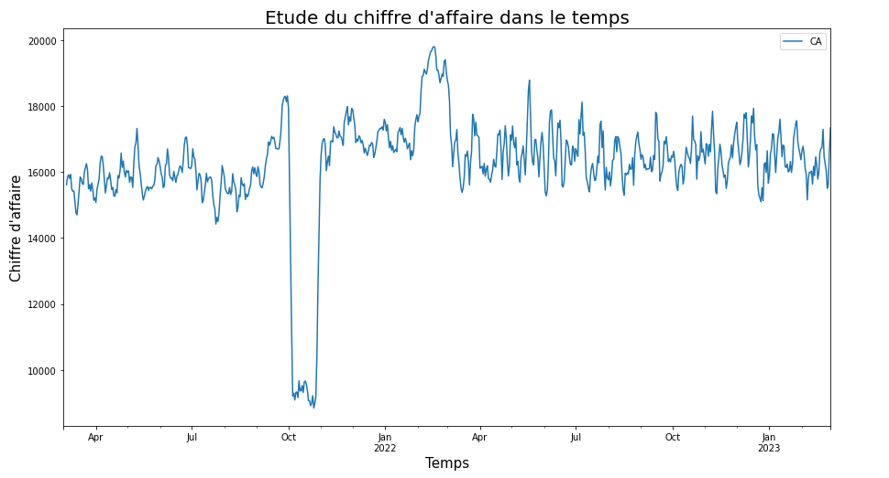
Analyse de données : Demandes d’Antoine Etude du chiffre d’affaire
Chiffre d’affaires total sur toute la période étudier
11 853 728 €
Tendance générale à la hausse du début à la moitié de la période
(Sans compté l’exception)
Anomalie : manque de données du mois d’octobre 2021
Légère tendance à la baisse de la moitié à la fin de la période
Anomalie

Slide 19
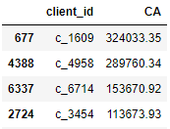
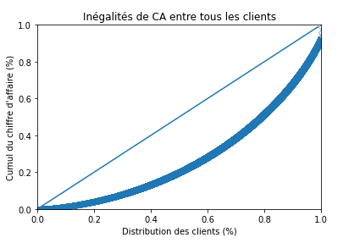
Analyse de données : Demandes d’Antoine Etude du chiffre d’affaire
Indice de Gini : 0,45
Indice de Gini assez fort
50% des clients génère 20% du chiffre d’affaires
4 clients professionnels
+ 800 000 € de CA
7,43 % du CA

Slide 20

Analyse des indicateurs : Profils clients

Slide 21
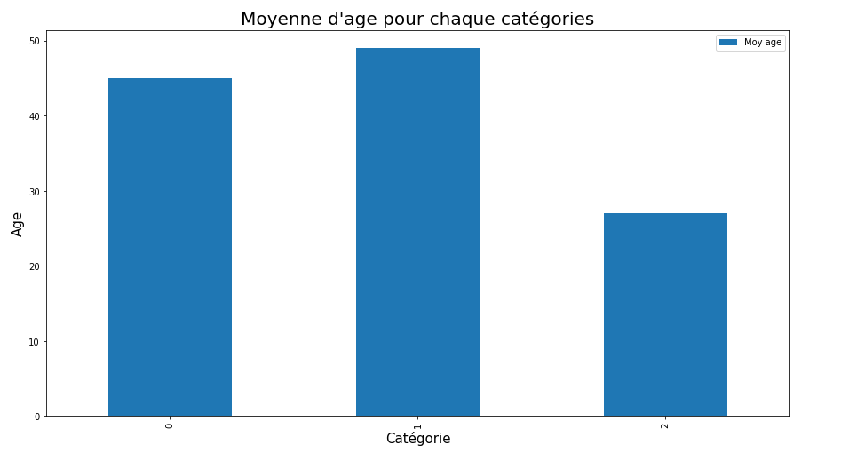
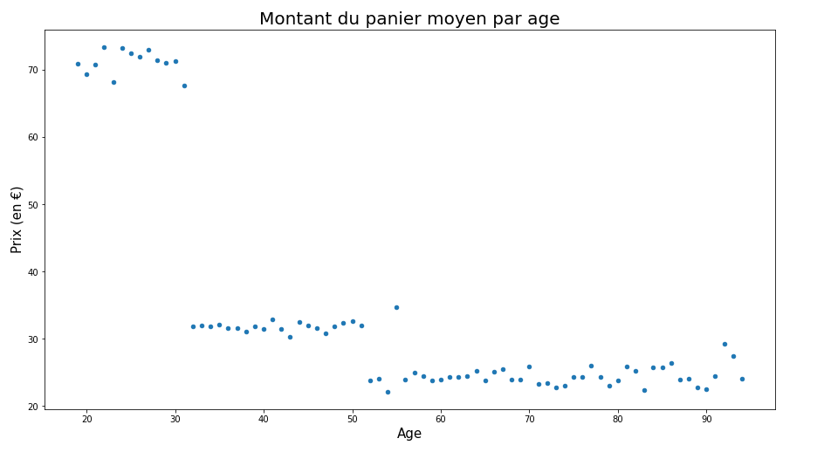
Analyse de données : Demandes d’Antoine Etude des profils client
Catégorie 0 : 45 ans
Catégorie 1 : 49 ans
Catégorie 2 : 27 ans
Moins de 30 ans panier élevé (~70€)
30/50 ans panier d’environ 30 €
Plus de 50 ans panier d’environ 25 €
La catégorie 2 intéresse les plus jeunes !
On remarque 3 groupes !

Slide 22
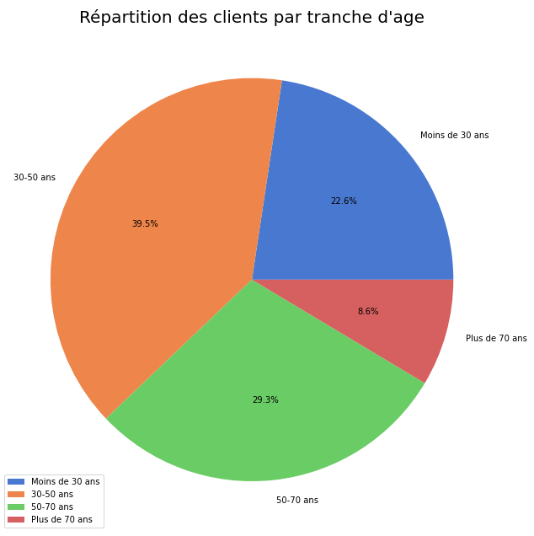
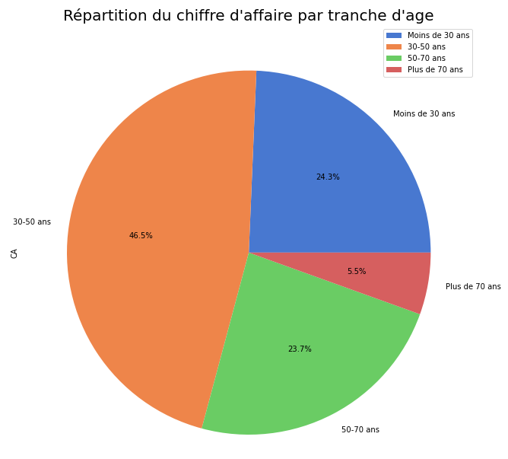
Analyse de données : Demandes d’Antoine Etude des profils client
30-50 ans : N°1 en nombre + N°1 du CA
Moins de 30 ans : N°3 en nombre mais N°2 du CA
50-70 ans : N°2 en nombre mais N°3 du CA
Plus de 70 ans : peu en nombre + peu du CA

Slide 23

Analyse des indicateurs : Produits

Slide 24
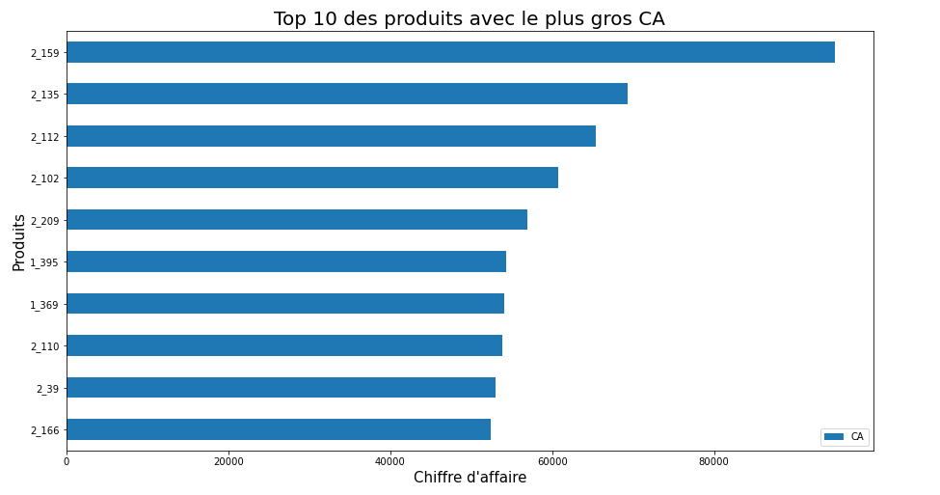
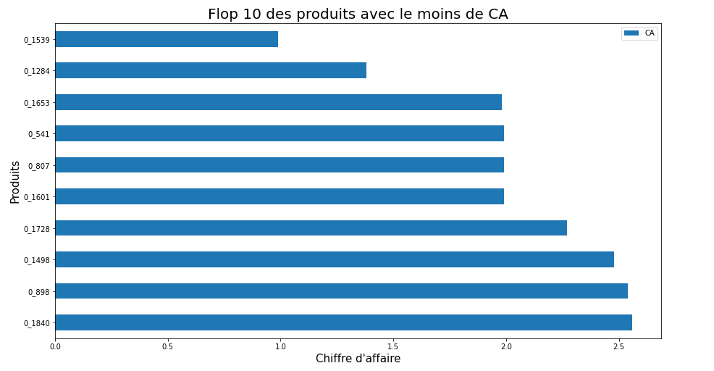
Analyse de données : Demandes d’Antoine Etude des produits : CA
Produit 2_159 best-seller : +80 000€
Aucun produit de la catégorie 0
Seulement des produits de la catégorie 0
Beaucoup de produits avec un CA < 10€

Slide 25
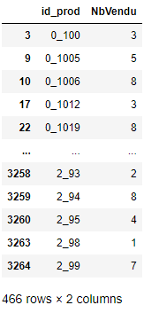
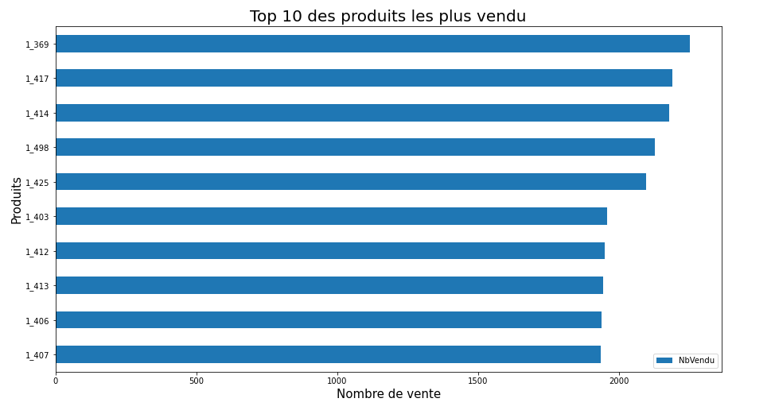
Analyse de données : Demandes d’Antoine Etude des produits : Nombre de ventes
Seulement des produits de la catégorie 1
- 466 produits avec moins de 10 ventes

Slide 26
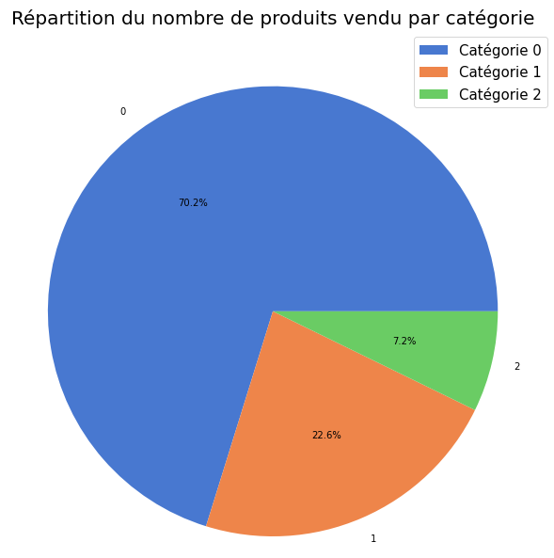
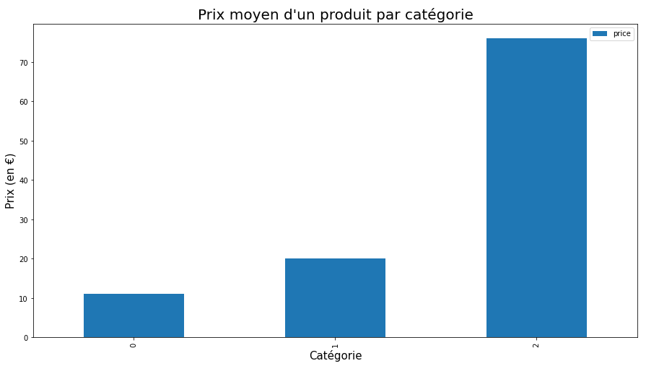
Analyse de données : Demandes d’Antoine Etude des produits : Catégories
Catégorie 0 très vendu : prix moyen très bas
Catégorie 2 peu vendu : prix moyen très élevé

Slide 27

Etudes des corrélations

Slide 28

Tests statistiques
Choix du test :
Choix des variables
Nombre de variables (1, 2 ou >2)
Type des variables (quantitative/qualitative)
Rédaction des hypothèses :
H0 = Hypothèse nulle
(les variables sont indépendantes)
H1 = Hypothèse alternative
(les variables ne sont pas indépendantes)
P-value :
Entre 0 et 1
Probabilité que H0 soit vraie
Seuil de rejet de H0 = 5%
Gestion des outliers :
Suppression des clients professionnels

Slide 29
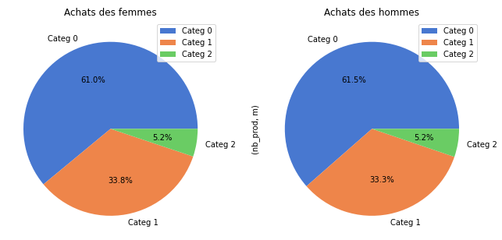
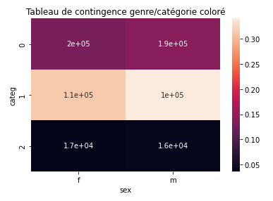
Demandes de Julie Analyse de corrélations entre le genre et la catégorie acheté
Pour chaque genre répartition quasi identique des achats par catégorie
Test Chi-2 :
Chi2 stat : 20 + p-value < 5%
= Corrélation existante !
Notes:
Très légère différence, casi nul
2 variables qualitatives (test Chi-2)
Hypothèse de non-corrélation

Slide 30
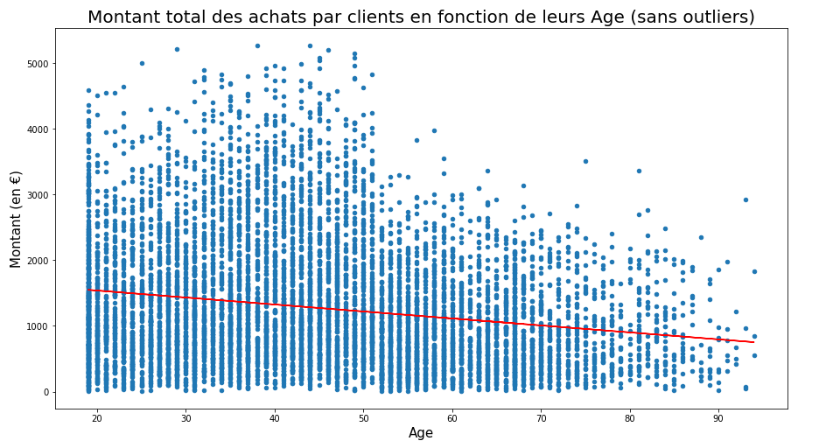
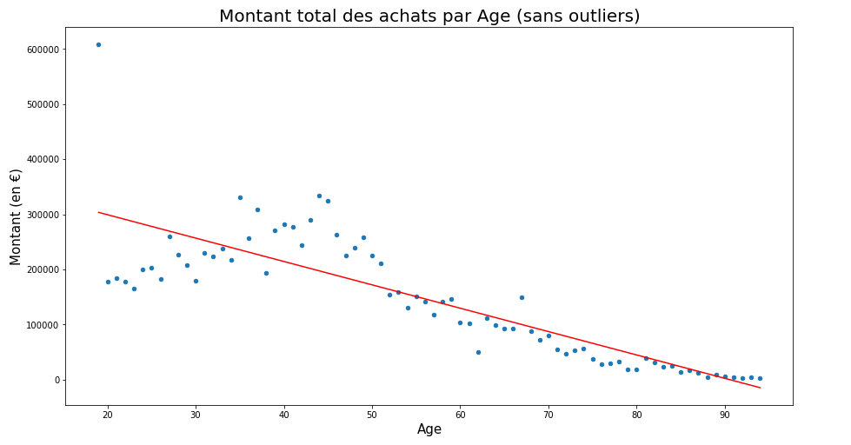
Demandes de Julie Analyse de corrélations entre l'âge et le montant total des achats
Tendance à la baisse en fonction de l’âge qui augmente
Résultats du test de Pearson :
Coef corrélation : -0,831 + p-value < 5%
= Corrélation existante !
Notes:
2 variables quantitatives (test Pearson)
Hypothèse de corrélation

Slide 31
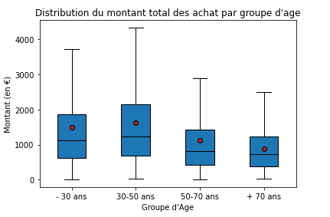
Demandes de Julie Analyse de corrélations entre le groupe d'âge et le montant total des achats
Moyennes différentes entre les groupes
Résultats du test de Welch’s ANOVA :
Coef corrélation : 0,066 MAIS p-value < 5%
= corrélation existante !
Notes:
1 variable qualitative & 1 quantitative (test Welch’s ANOVA)
Hypothèse de corrélation

Slide 32
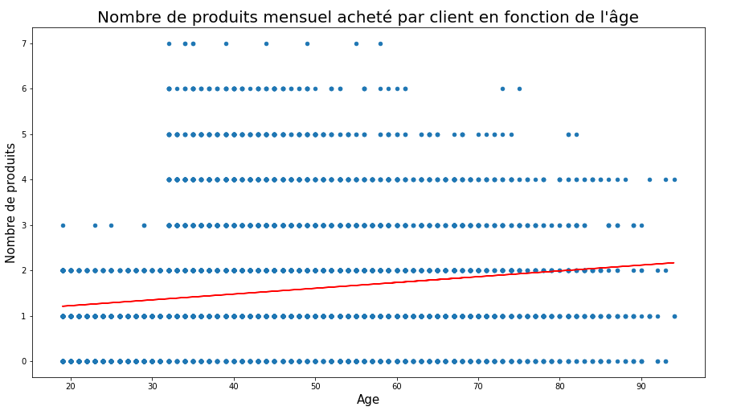
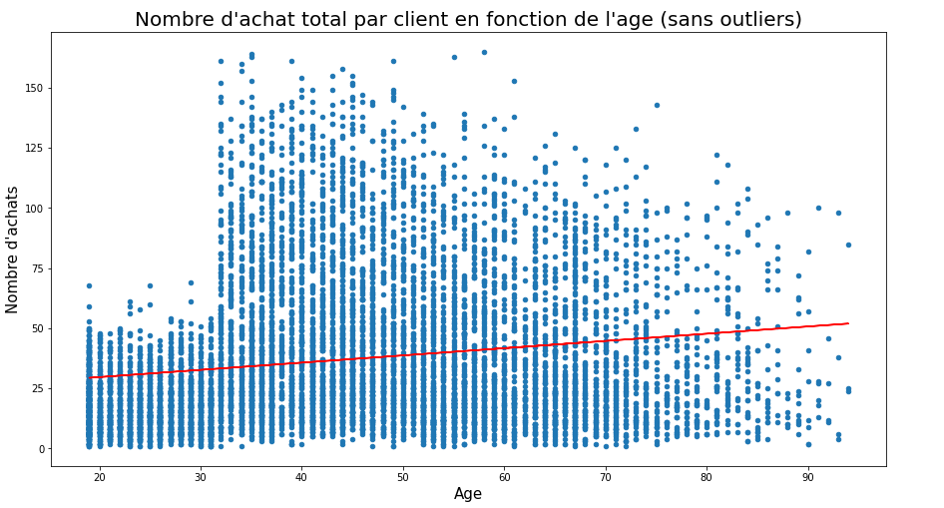
Demandes de Julie Analyse de corrélations entre la fréquence d’achat et l'âge
Tendance positive en fonction de l’âge qui augmente
Méthode 1
Méthode 2
Résultats du test de Pearson :
Coef corrélation : 0,160 MAIS p-value < 5%
= Corrélation existante !
Résultats du test de Pearson :
Coef corrélation : 0,165 MAIS p-value < 5%
= Corrélation existante !
Notes:
2 variables quantitatives (test Pearson)
Hypothèse de corrélation

Slide 33
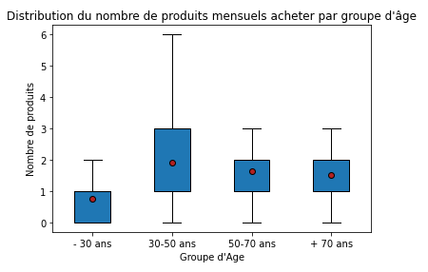
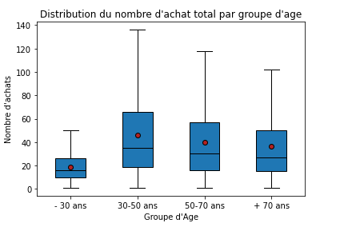

Demandes de Julie Analyse de corrélations entre la fréquence d’achat et le groupe d’âge
Méthode 1
Méthode 2
Moyennes différentes entre les groupes
Résultats du test de Welch’s ANOVA :
Rapport corrélation : 0,110 MAIS p-value < 5%
= corrélation existante !
Résultats du test de Welch’s ANOVA :
Rapport corrélation : 0,114 MAIS p-value < 5%
= corrélation existante !
Notes:
1 variable qualitative & 1 quantitative (test Welch’s ANOVA)
Hypothèse de corrélation

Slide 34
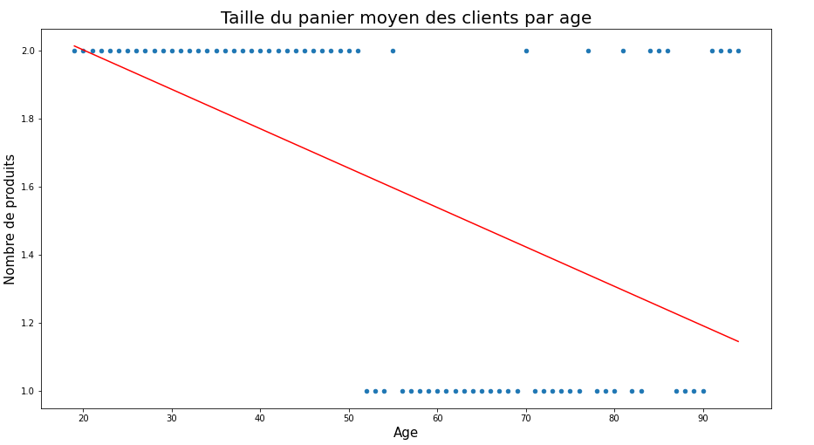
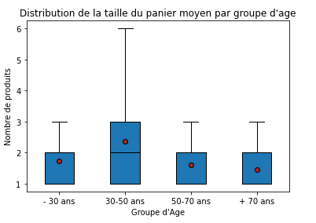
Demandes de Julie Analyse de corrélations entre la taille du panier et l’âge / groupe d’âge
Tendance négative en fonction de l’âge qui augmente
Moyennes différentes entre les groupes
Résultats du test de Pearson :
Coef corrélation : -0,510 + p-value < 5%
= Corrélation existante !
Résultats du test de Welch’s ANOVA :
Rapport corrélation : 0,096 MAIS p-value < 5%
= corrélation existante !
Notes:
2 variables quantitatives (test Pearson)
Hypothèse de corrélation
1 variable qualitative & 1 quantitative (test Welch’s ANOVA)
Hypothèse de corrélation

Slide 35
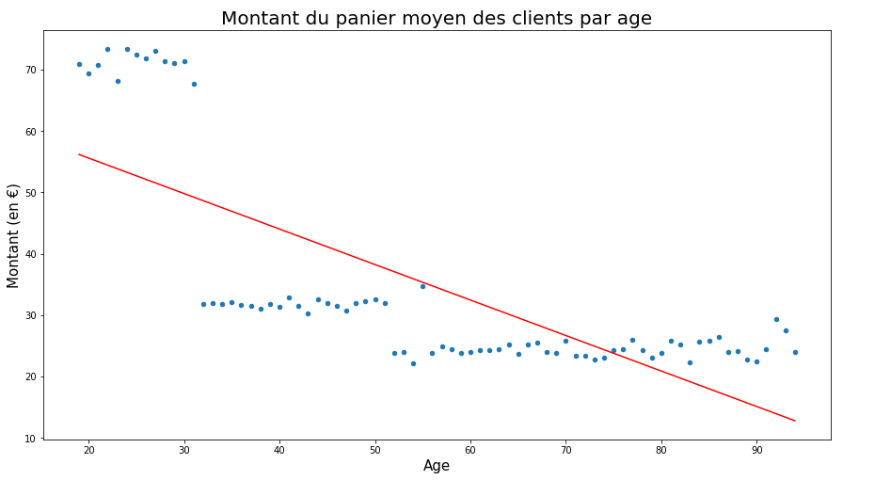
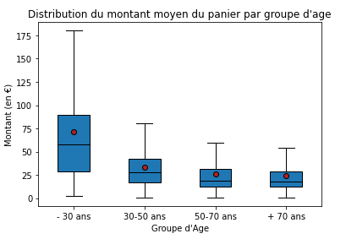
Demandes de Julie Analyse de corrélations entre le montant moyen du panier et l’âge
Moyennes différentes entre les groupes
Tendance négative en fonction de l’âge qui augmente
Résultats du test de Welch’s ANOVA :
Rapport corrélation : 0,182 MAIS p-value < 5%
= corrélation existante !
Résultats du test de Pearson :
Coef corrélation : -0,746 + p-value < 5%
= Corrélation existante !
Notes:
1 variable qualitative & 1 quantitative (test Welch’s ANOVA)
Hypothèse de corrélation
2 variables quantitatives (test Pearson)
Hypothèse de corrélation

Slide 36
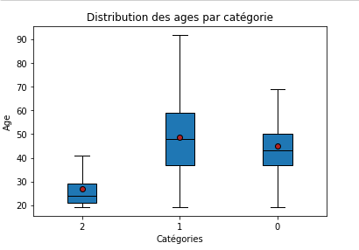
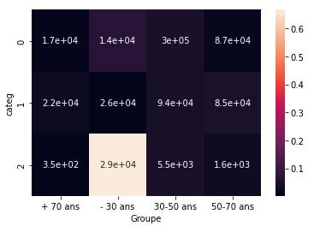
Demandes de Julie Analyse de corrélations entre la catégorie et l’âge / groupe d’âge
Moyennes différentes entre les groupes
Pour chaque groupe répartitions différentes des catégories
Résultats du test de Welch’s ANOVA :
Rapport corrélation : 0,113 MAIS p-value < 5%
= corrélation existante !
Résultats du test de Chi-2:
Chi2 stat : 257616 + p-value < 5%
= corrélation existante !
Notes:
1 variable qualitative & 1 quantitative (test Welch’s ANOVA)
Hypothèse de corrélation
2 variables qualitatives (test Chi-2)
Hypothèse de corrélation

Slide 37
Synthèse
Analyse des indicateurs
Analyse des corrélations
Données manquantes Octobre 2021
Mauvais début de l’année 2023
Catégorie 2 fait le moins de CA
4 clients professionnels
Top 10 produits CA et ventes : catégorie 1 & 2
Flop 10 produits CA et ventes : Catégorie 0
3 groupes distincts de clients
Les plus jeunes achètent les produits les plus chers
Fortes corrélations :
Âge et montant total d’achat
Âge et taille du panier
Âge et montant moyen du panier
Faibles corrélations :
Genre et catégorie
Âge et fréquence d’achat
Âge et catégorie

